Slide 1

Праздник алфавита
«Путешествие в срану Letter Land»
2 класс
УМК «FORWARD»
учитель английского языка
Садикова Е.А.
МОУ «СОШ №10»
г. Печора

Slide 2


Slide 3
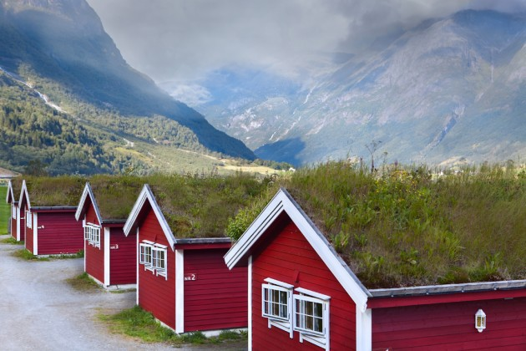

Slide 4




Letter Land

Slide 5
Совместите букву и звук
Bb [d]
Ll [p]
Dd [b]
Ff [l]
Pp [f]
Mm [s]
Ss [m]

Slide 6
Совместите букву и звук
Kk [n]
Rr [p]
Nn [r]
Pp [k]
Hh [b]
Bb [t]
Tt [h]

Slide 7
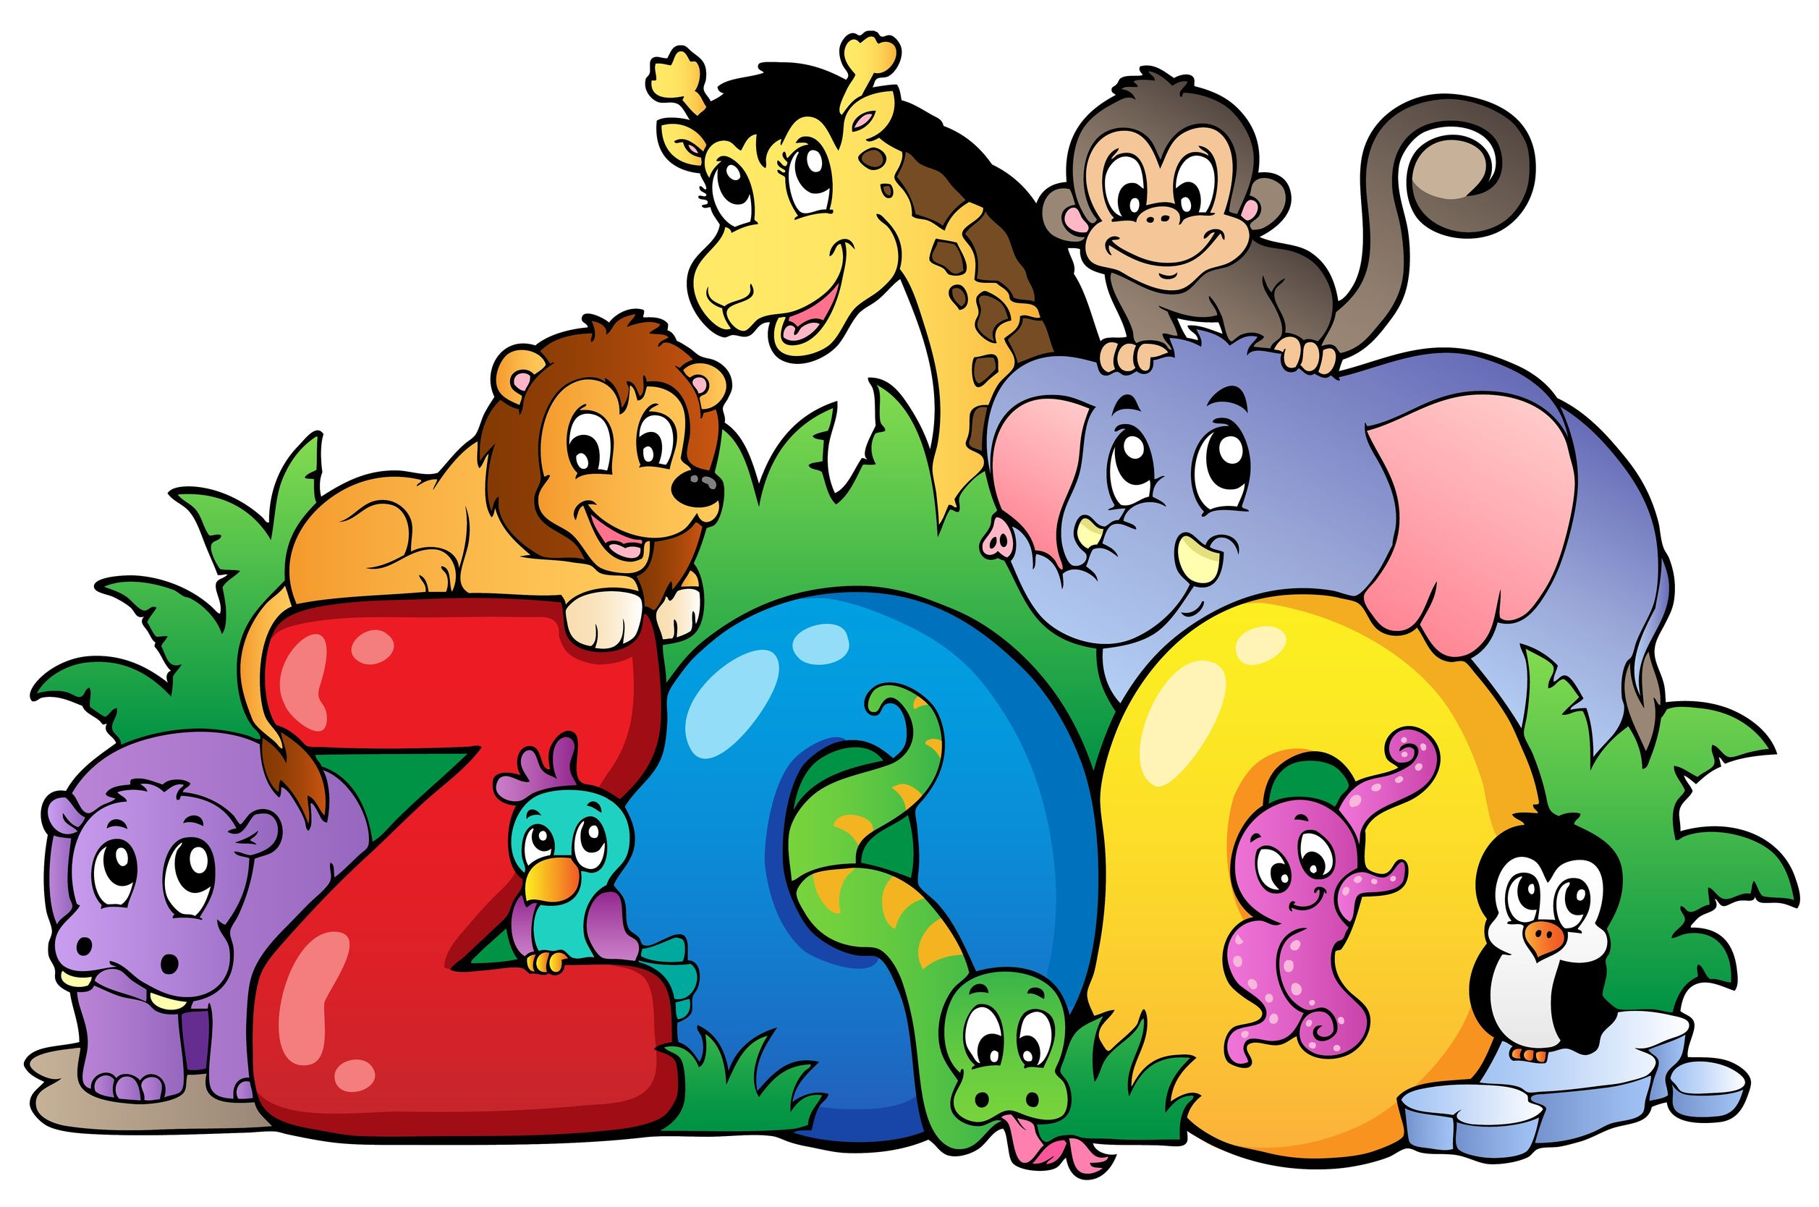

Slide 8
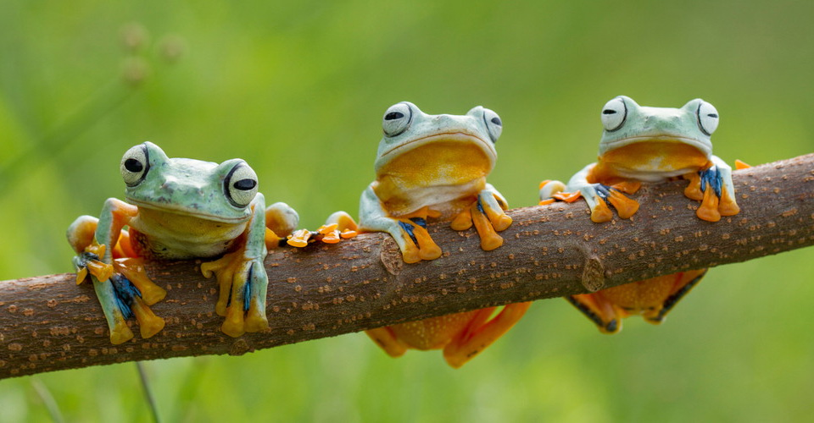
Count! Сосчитай!

Slide 9
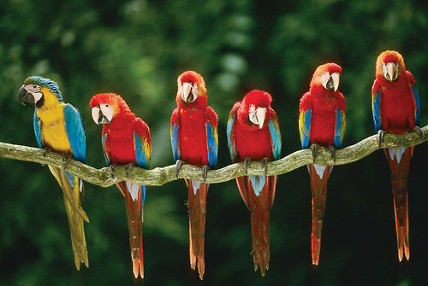
Count! Сосчитай!

Slide 10
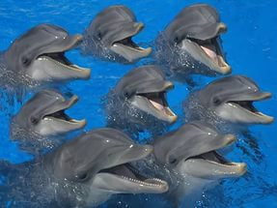
Count! Сосчитай!

Slide 11

Count! Сосчитай!

Slide 12
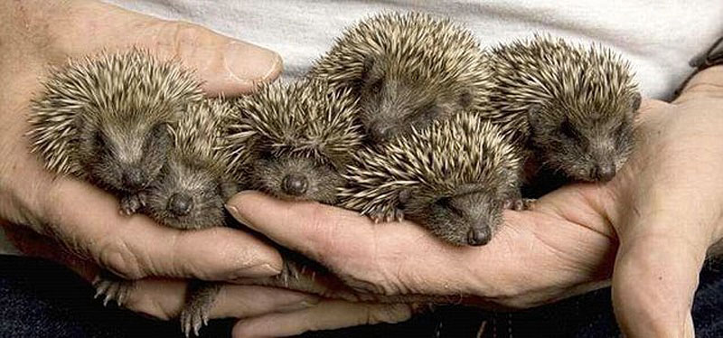
Count! Сосчитай!

Slide 13
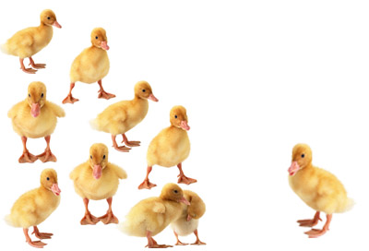
Count! Сосчитай!

Slide 14
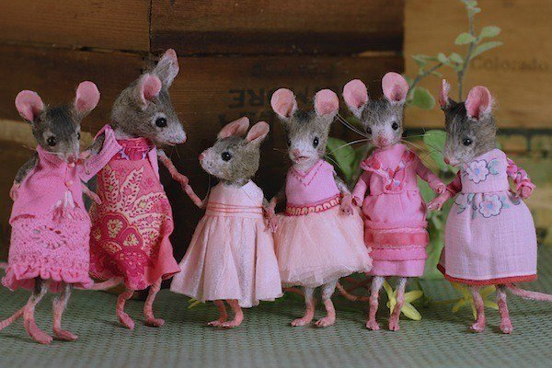
Count! Сосчитай!

Slide 15
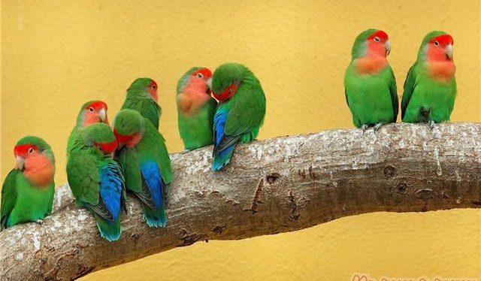
Count! Сосчитай!

Slide 16
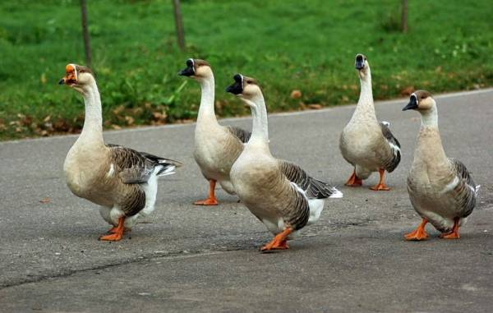
Count! Сосчитай!

Slide 17
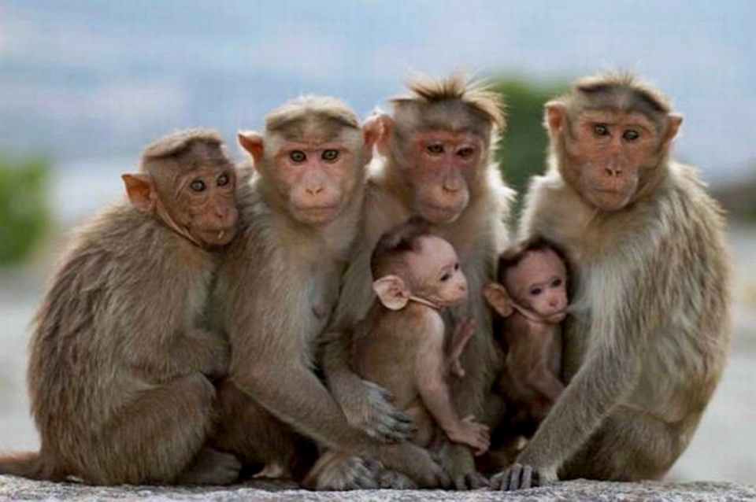
Count! Сосчитай!

Slide 18
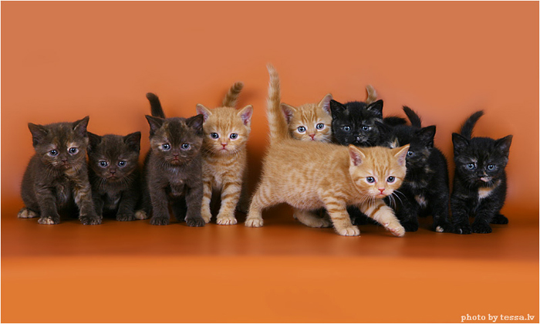
Count! Сосчитай!

Slide 19
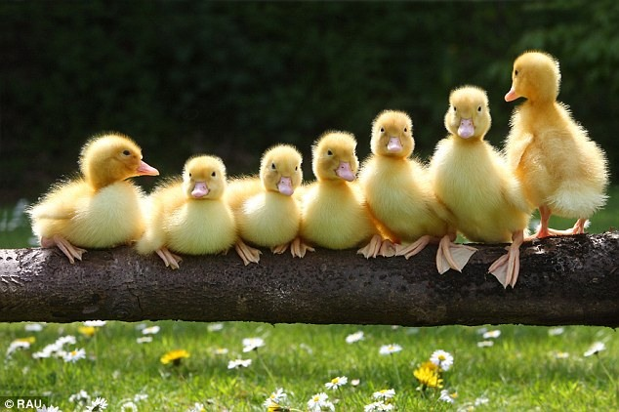
Count! Сосчитай!

Slide 20
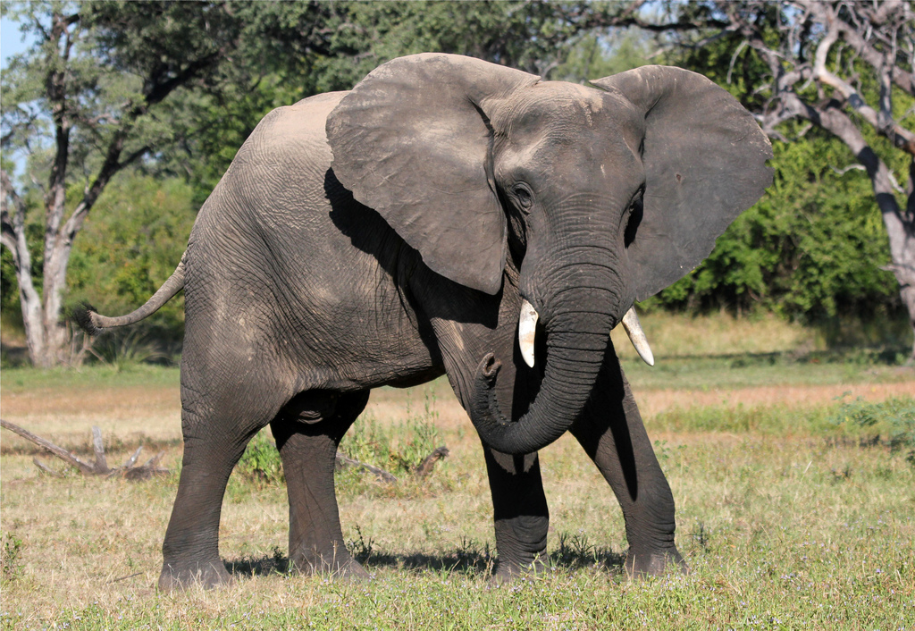
Spell!
ELEPHANT

Slide 21
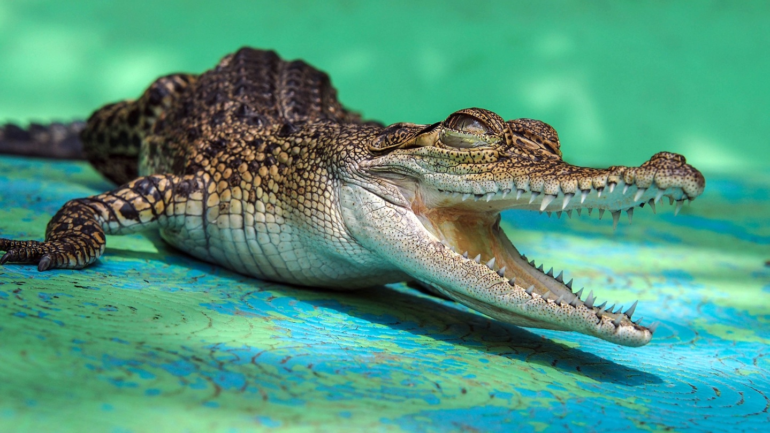
Spell!
CROCODILE

Slide 22
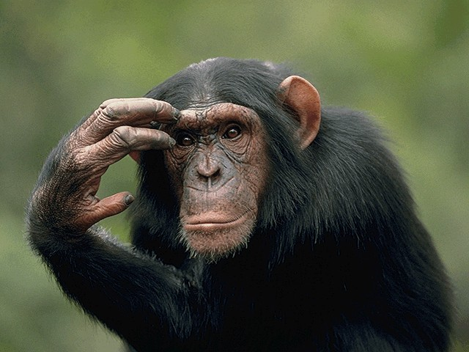
Spell!
monkey

Slide 23
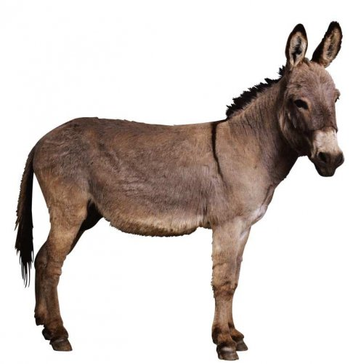
Spell!
donkey

Slide 24
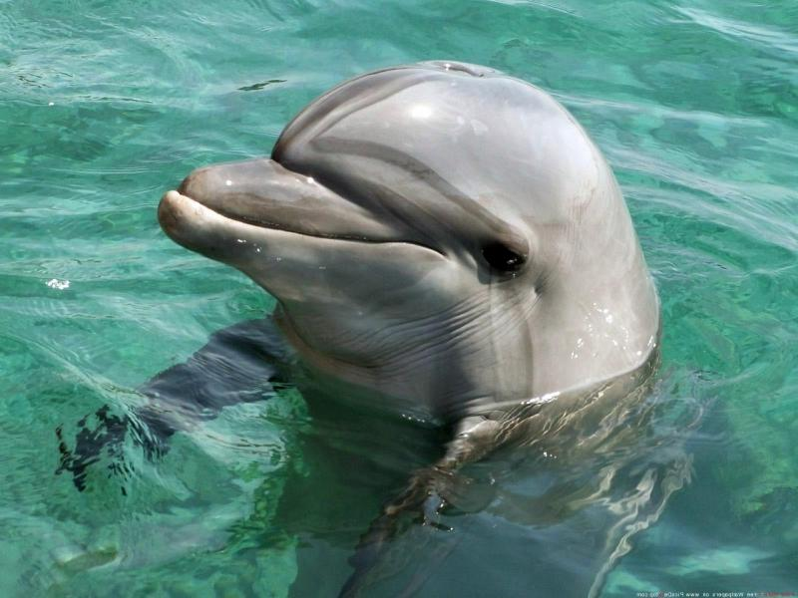
Spell!
DOLPHIN

Slide 25
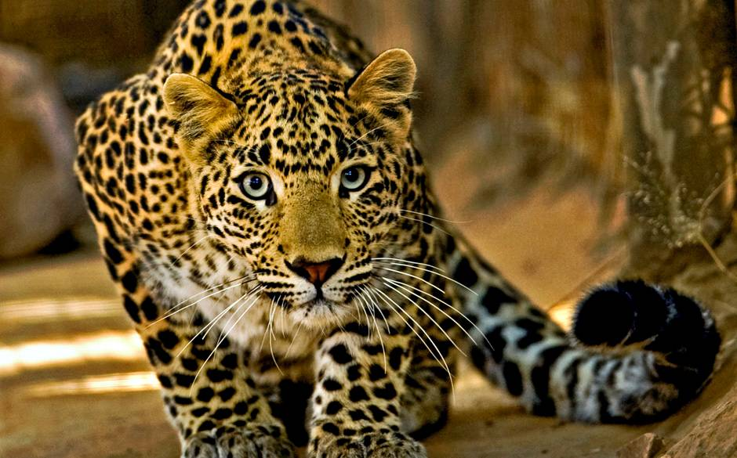
Spell!
LEOPARD

Slide 26
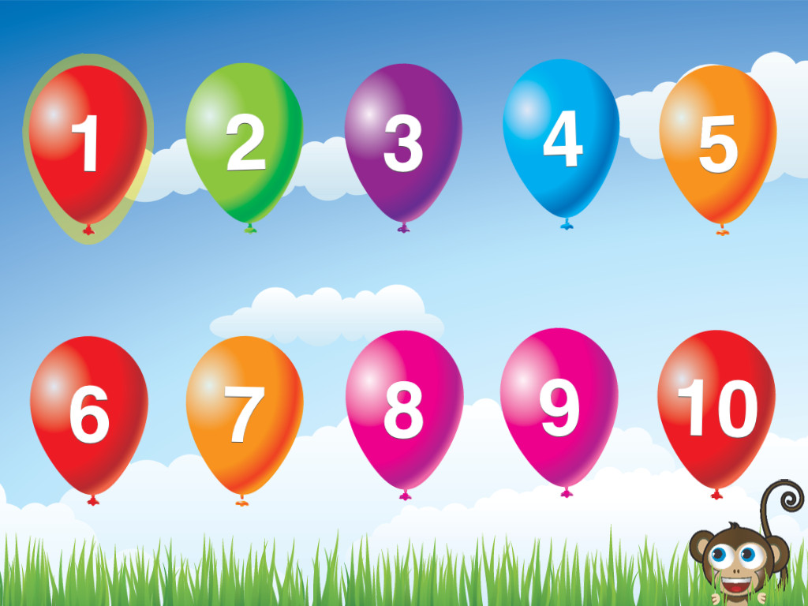

Slide 27
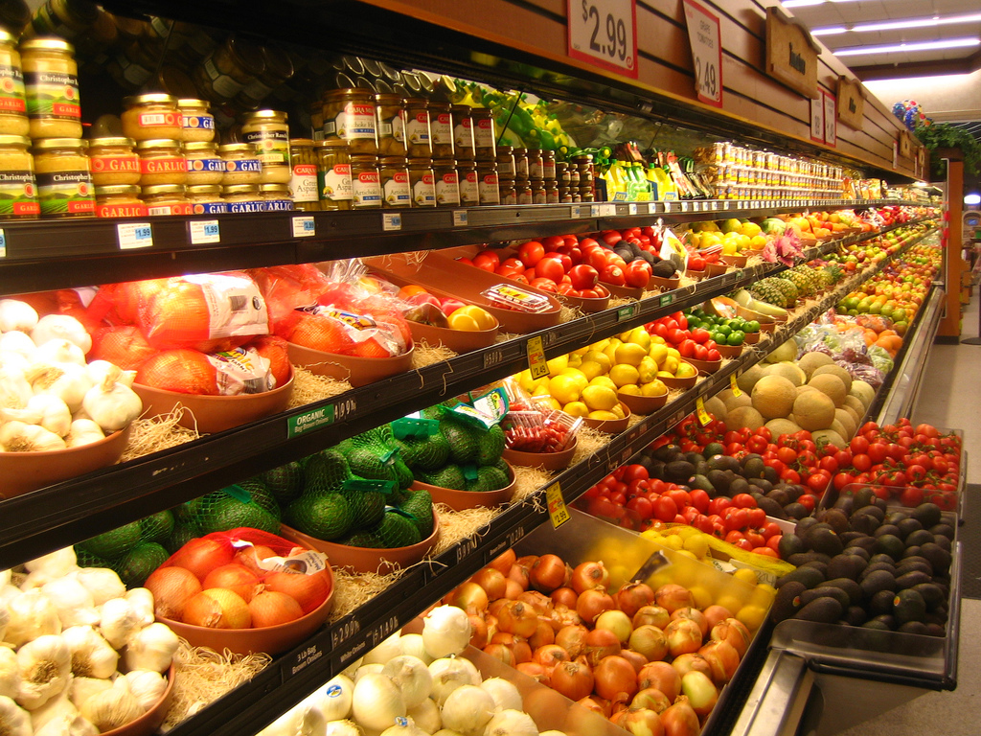
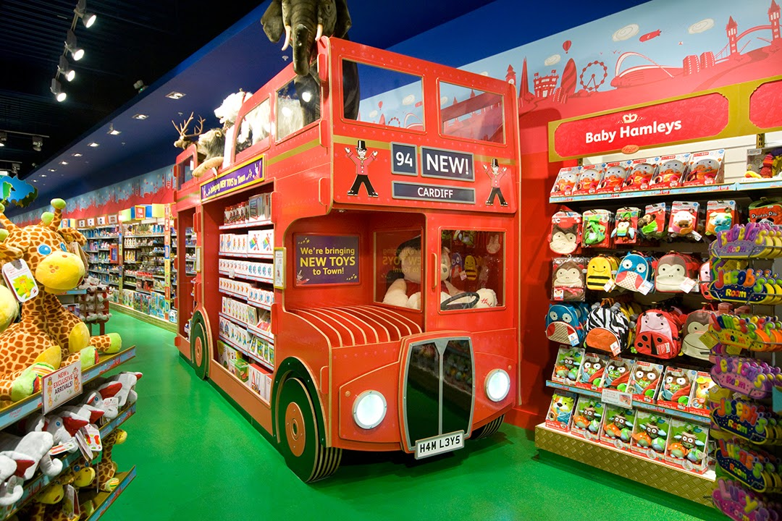
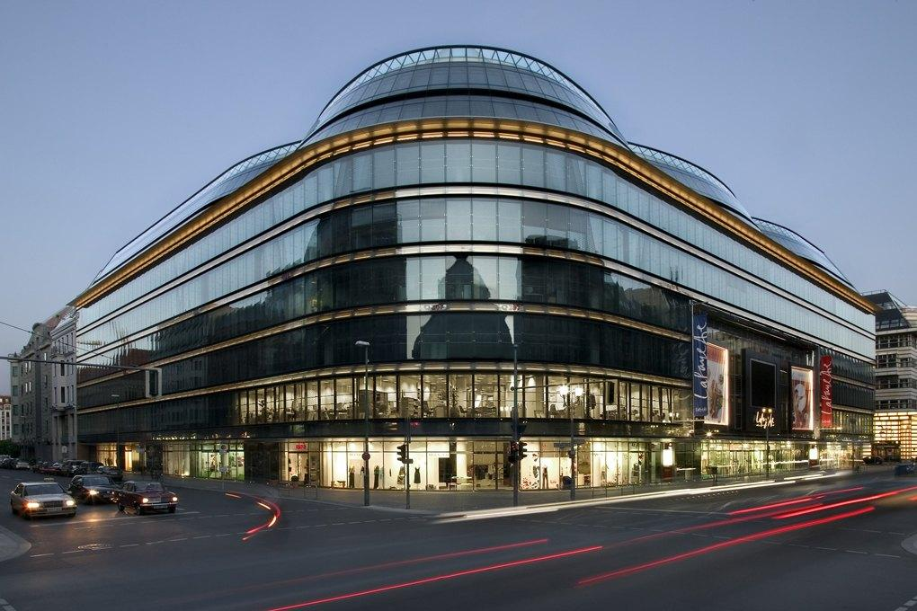

Slide 28
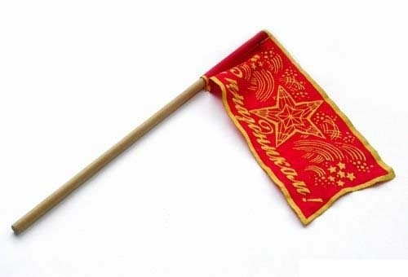
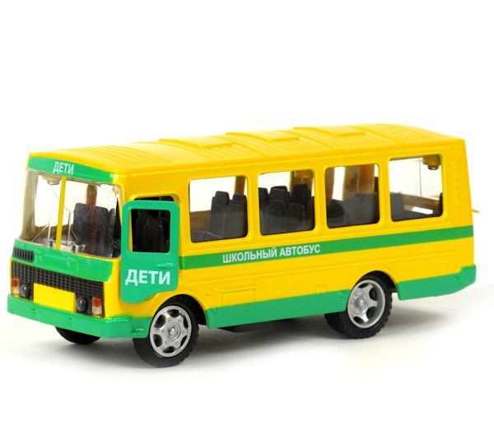
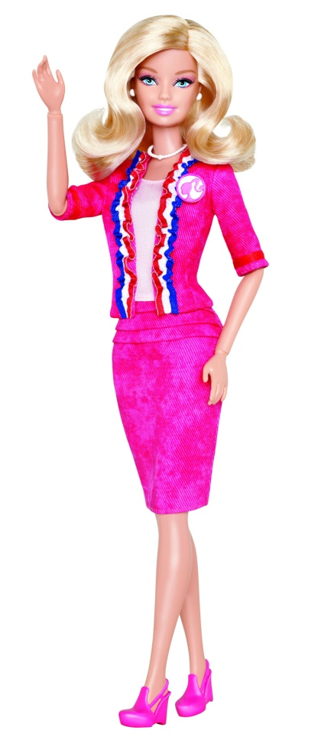
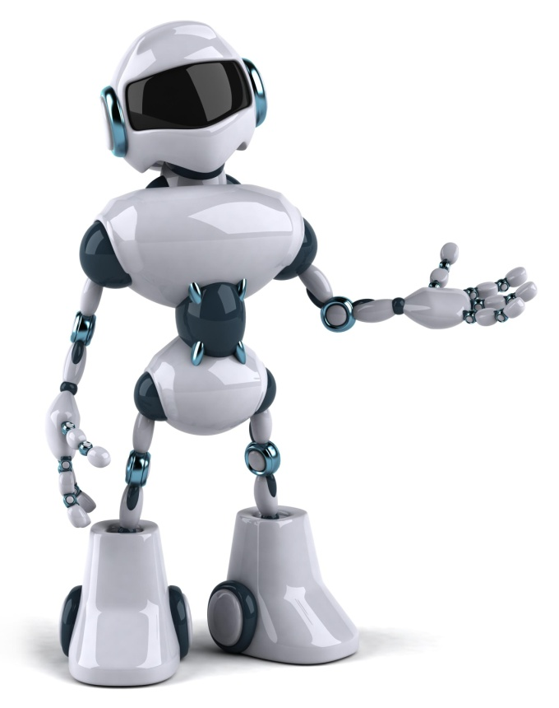
robot bus Barbie flag

Slide 29
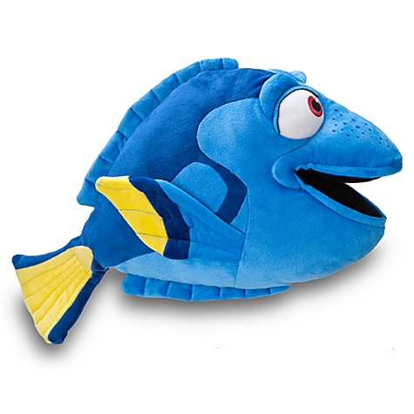
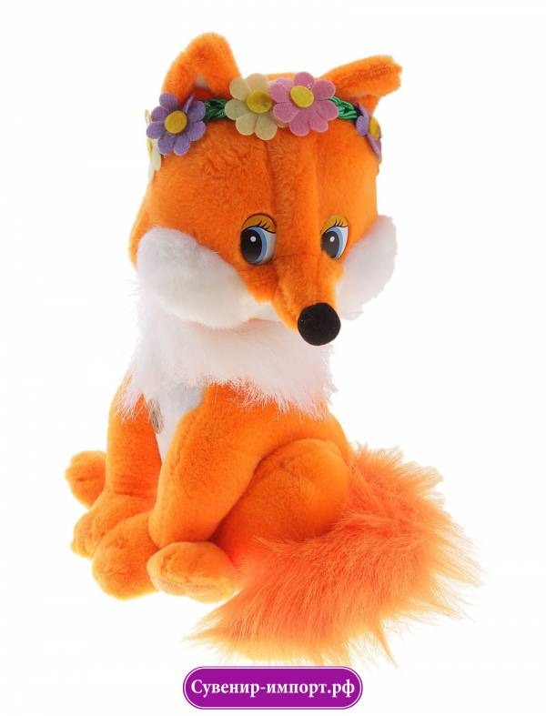
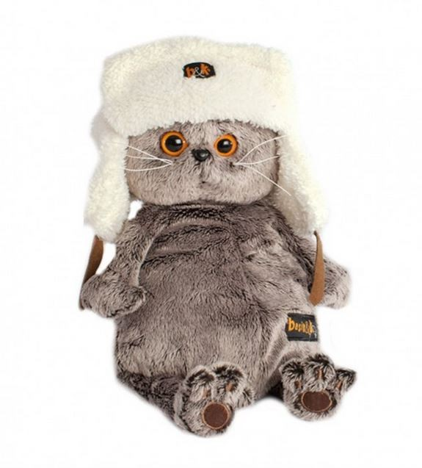

book cat fox fish

Slide 30
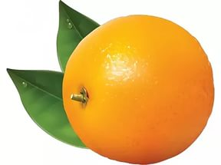
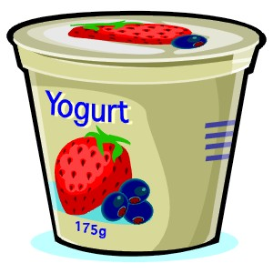
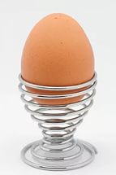
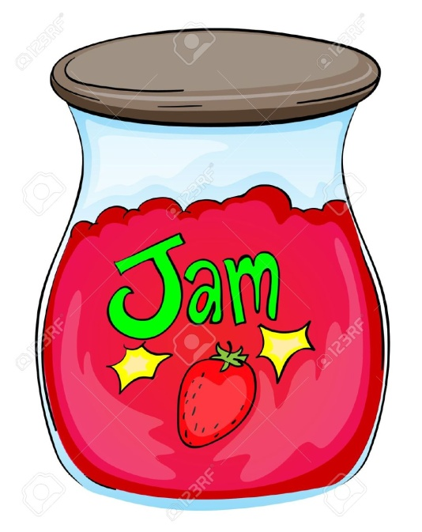
orange yoghurt jam egg

Slide 31
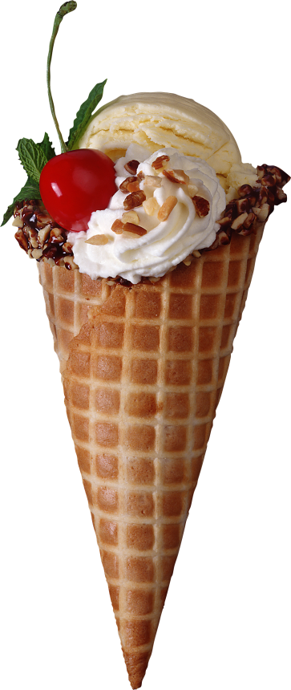

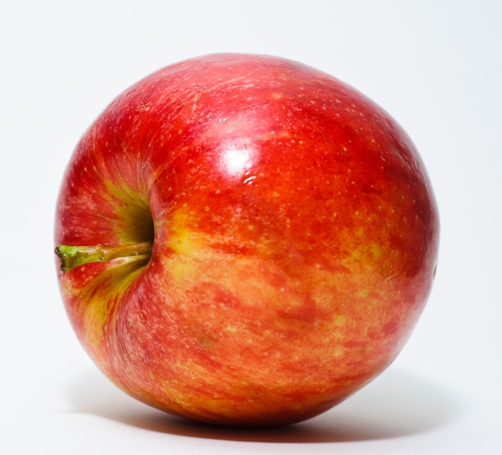
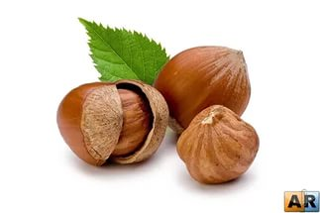
ice-cream nut tea apple

Slide 32
braez
jaesn
nep
atb
eeb
tah
zebra
jeans
pen
bat
bee
hat

Slide 33
obok
abto
pleap
taspm
ouseh
moues
book
boat
apple
stamp
house
mouse

Slide 34






USA
Great Britain
Canada
Australia
New Zealand
Russia

Slide 35
Great Britain
Canada
New Zealand
Russia
USA
Australia

Slide 36


